Slide 1
Smart Systems
Mike Meyers, Bryan Lameir & Kay Elst
Notes:
Allemaal

Slide 2
Doel van deze module (Module 3)
Vooruit
Achteruit
Afremmen
Links draaien
Rechts draaien
Notes:
De auto kan vooruit, achteruit, links en rechts draaien, afremmen.
Kay

Slide 3
Doel van deze module (Module 3) vervolg
Communicatie
Sensoren
Laptop besturing
Notes:
De sensoren zijn al voorzien en kunnen objecten detecteren. Maar voor de rest wordt er nu nog niets mee gedaan. Met communicatie bedoelen we dat de auto verbinding maakt met de laptop waaruit we deze kunnen besturen met het toetstenbord van de laptop. Uiteraard met de pijltjes.
Kay

Slide 4
Eindresultaat (Module 3 en 4)
Doelen van module 3
Autonoom
Objecten detecteren
Project van samenwerking met kunst
Notes:
De auto moet hetzelfde kunnen doen als in module 3. Deze keer wel zonder menselijke interactie, vandaar autonoom. In deze module moeten we objecten kunnen detecteren en aan de hand hiervan gaat de auto weten welke kant hij wel en niet kan opgaan. We krijgen ook nog een opdracht van de mensen van Kunst die we moeten kunnen verwezenlijken. Later krijgen we hier nog meer informatie over.
Kay

Slide 5
Vooruitgang
Vooruit en achteruit
Links en rechts
Afremmen
Communicatie met laptop -> niet gelukt
Autonoom rijden
Notes:
Onze auto kan vooruit, achteruit rijden. Ook links en rechts draaien en natuurlijk al afremmen. Spijtig genoeg is de communicatie met de laptop niet gelukt door wat problemen met de rf module dus hebben we het autonoom laten rijden. We hebben ook de laatste les voor de vakantie gemist anders hadden we de communicatie nog kunnen vragen.
Kay

Slide 6
Deeltaken
Hardware
Software
Documentatie
PCB en Matrix
Notes:
We verdelen het project in 4 delen. De hardware, software, documentatie, PCB en Matrix. Mike is verantwoordelijk voor de hardware, Bryan is verantwoordelijk voor de PCB en Matrix, Kay is verantwoordelijk voor de software. Mike en Bryan zorgen ook nog voor de documentatie. En diegene die nog tijd over heeft, kan de andere helpen met hun deel. Zoals Bryan in het begin voornamelijk heeft gedaan.
Bryan

Slide 7
Systeemspecificatie
PCB
Aansturen motoren
Ultrasoon sensoren
Arduino
Ultrasoon sensoren
Vooruit
Achteruit
Links
Rechts
Afremmen
Notes:
De PCB gebruiken we voor het aansturen van de motoren. De sensoren worden worden vastgezet op het autotje en met kabeltjes met de PCB verbonden om objecten te detecteren. De arduino dient voor de ultrasoon sensoren hun info te verwerken. Ook voor de communicatie, vooruit, achteruit, links,rechts en om af te remmen.
Bryan

Slide 8
Systemspecificatie vervolg
Componenten
Beweging
H-brug (SN754410)
Onderstel met de motoren
Microcontroller (Uno)
Voeding
Voorwerpen detecteren
3 Ultrasoon sensoren
Notes:
H-brug gebruiken we voor de motoren te kunnen besturen. Het onderstel is onze auto en de motoren zitten erbij. Als microcontroller gebruiken we de Arduino Uno. En als voeding gebruiken we batterijen. De ultrasoon sensors gaan we gebruiken zodat de auto kan rijden zonder ergens tegenaan te botsen. Aan de hand van welke sensor er actief is gaat de auto het tegengestelde doen, zodat het nergens tegenaan botst.
Bryan

Slide 9
Planning
4 sprints
Sprint 1: 22/02-20/03
Sprint 2: 21/03-10/04
Sprint 3: 11/04-15/05
Sprint 4: 16/05-05/06
Notes:
Mike

Slide 10
Sprint 1
Code vooruit en achteruit
Code links en rechts
Schema’s motoren
Research
Welke componenten?
Componenten verzamelen
Projectplan
Trelloboard
Taakverdeling
Code afremmen
Opstelling breadboard
Code testing
Sensoren testen
Notes:
De code voor vooruit, achteruit, links en rechts word hier geschreven. Het schema voor de aansturing van de motoren wordt opgesteld in fritzing. Er word hier ook research gedaan over de componenten, zodat we kunnen zien welke componenten we kunnen gebruiken. Deze worden dan ook uiteraard verzameld zodat we eraan kunnen beginnen. En er wordt ook nog een projectplan opgesteld met de nodige eisen die in het draaiboek staan erin verwerkt. Een trelloboard is er ook aangemaakt en de docenten zijn hierin ook uitgenodigd. Er wordt een taakverdeling gemaakt, de code voor het afremmen word geschreven. Er word nog een opstelling op het breadbordje gemaakt zodat de geschreven code kan worden getest. En als laatste worden de snesoren getest door een testprogramma.
Mike

Slide 11
Sprint 2
PCB
Tussentijds verslag
Testing and debugging
Matrix designen
Notes:
De PCB wordt ontworpen zodat de docent deze kan gaan laten maken. Een tussentijds verslag word er opgesteld. De code wordt getest en de bugs die erin zitten worden dan ineens opgelost, allee we proberen het toch. En als laatste in sprint 2 word de matrix ontworpen.
Mike

Slide 12
Sprint 3
Parcour kunnen afleggen
Objecten detecteren
Project Kunst
Tussentijdse presentatie
Projectplan
Notes:
In sprint 3 moet de auto een parcour kunnen afleggen. Dit houdt in dat het tussen iets moet rijden zonder te botsen ertegen en ook bergop en bergaf moet kunnen. Dus even een hoge snelheid halen om bergop te kunnen. De auto mag niet botsen tegen objecten, daarvoor maken we gebruik van sensoren. We moeten ook nog samenwerken met de mensen van de Kunstopleiding. Er word nog een tussentijdse presentatie verwacht, daar zijn we nu met bezig. Het projectplan moet ook worden bijgewerkt.
Mike

Slide 13
Sprint 4
Testing and debugging
Portfolio
Projectplan
Eindverslag
Presentatie
Demonstratie
Notes:
Dit is de laatste sprint. Hier gebeurd er natuurlijk nog de laatste testing en debugging. Dan aan het einde van het semester moeten de volgende zaken allemaal worden binnen geleverd: Portfolio, Eindverslag en projectplan. Er moet ook nog een presentatie worden gehouden, samen met een demonstratie van de auto in werking.
Mike

Slide 14
Projectplan
Feedback is erin verwerkt
Notes:
Ons projectplan is bijgewerkt met de feedback dat u ons gegeven had dat de datums moeten worden aangepast en we ook al de toekomst moesten plannen in trello.
Mike

Slide 15
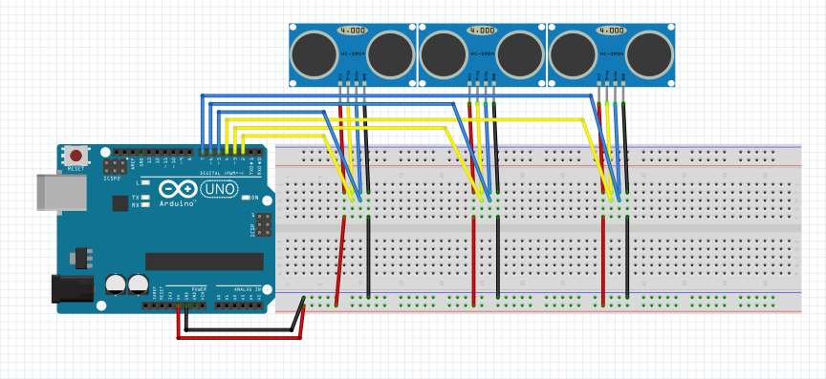
Sensoren
Notes:
Voor de sensoren hebben we al een klein test programma geschreven voor te zien welke waarden deze terug geven en hoe ze werken.
We hebben ook al een schema uitgewerkt en deze werkt al.
Mike

Slide 16
Relevante URL’s
http://www.tautvidas.com/blog/2012/08/distance-sensing-with-ultrasonic-sensor-and-arduino/
http://html.alldatasheet.com/html-pdf/28615/TI/SN754410/22/1/SN754410.html
https://processing.org/reference/keyPressed_.html
https://processing.org/reference/keyCode.html
https://learn.sparkfun.com/tutorials/connecting-arduino-to-processing
http://www.instructables.com/id/Moving-a-Motor-Using-Arduino-and-Serial-Communcati/?ALLSTEPS
Notes:
Voor de ultrasone sensor was de eerste site zeer relevant, omdat we aan de hand hiervan onze sensoren even hebben kunnen testen en om te zien wa de waardes zijn die ze teruggeven. Deze site liet ons ook zien hoe we ze moeten aansluiten.
Voor de H-brug was de tweede site zeer relevant, omdat deze uitlegt wat het component juist is en hoe we deze moeten aansluiten. Het gaf ook een inwendig schema mee van de component wat altijd handig is.
Voor de besturing via de PC waren al de rest van de sites relevant, omdat bij de keypressed en keycode de sites lieten zien hoe je kan onthouden welke key is ingedrukt, wat we wel moeten weten doordat onze besturing met de pijltjes is. De keycode hebben we gebruikt om speciale keys te kunnen detecteren zoals de pijltjes toetsen. Dan hebben we nog 2 sites en die hebben we vooral gebruikt om te zien hoe dat je juist een connectie maakt van de arduino naar de motor en ook nog de serial communicatie.
Bryan

Slide 17
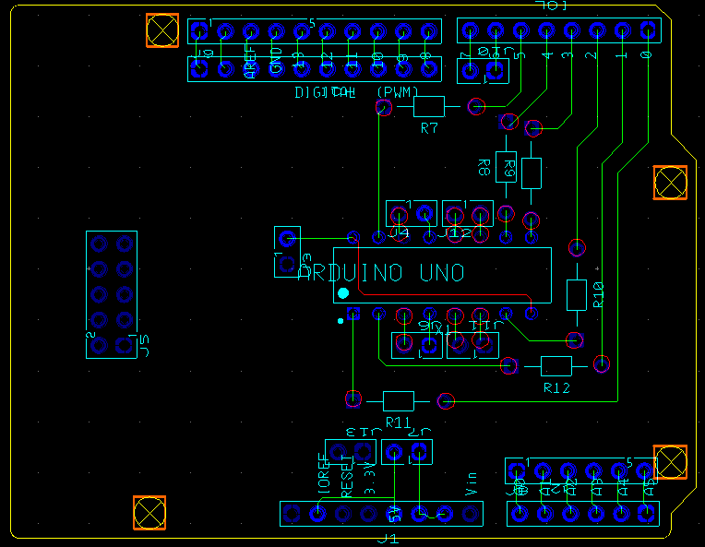
PCB
Notes:
Bryan

Slide 18
Code
Zie in bijlagen
Notes:
Kay

Slide 19
Demo
Notes:
Allemaal

Slide 20
Vragen ?
Notes:
Allemaal

